Slide 1
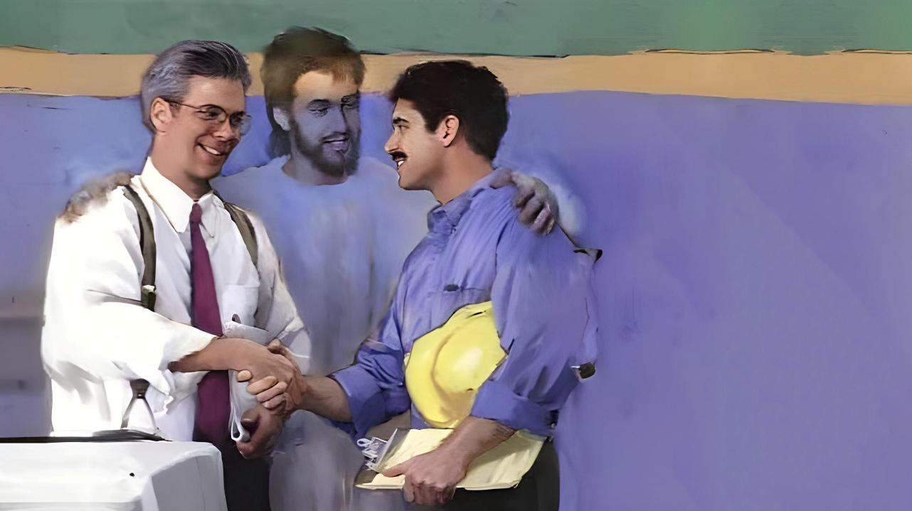
Lesson 12 for March 21, 2026
HIDUP BERSAMA SATU SAMA LAIN

Slide 2

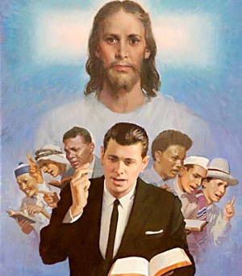
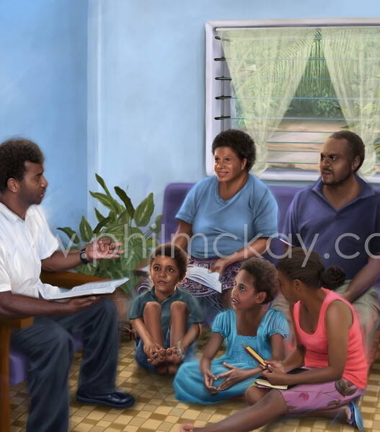

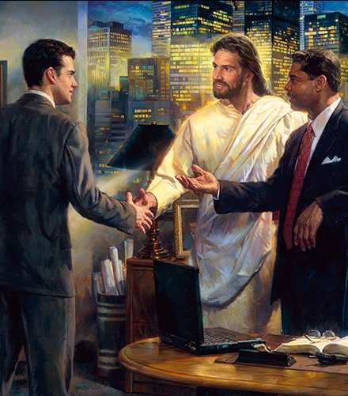

“Hendaklah kata-katamu senantiasa penuh kasih, jangan hambar, sehingga kamu tahu, bagaimana kamu harus memberi jawab kepada setiap orang.” Kolose 4:6

Slide 3



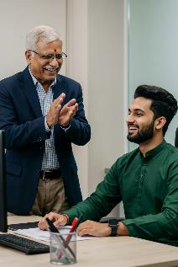
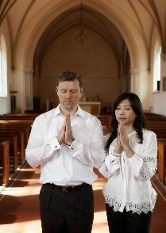

Dalam bagian surat yang lebih praktis, Paulus membahas topik hubungan antarpribadi dalam berbagai lingkaran pengaruh.
Hubungan dapat menyebabkan ketegangan dan pertengkaran. Oleh karena itu, perlu ada keselarasan, kesepakatan umum tentang nilai-nilai, tujuan, dan sasaran.
Paulus memberi kita prinsip-prinsip yang berguna untuk meningkatkan hubungan antara suami istri, antara orang tua dan anak, antara tuan dan budak, antara saudara-saudari gereja, dan antara orang percaya dan orang tidak percaya.
Hubungan antara suami istri (Kol 3:18-19)
Hubungan antara orang tua dan anak (Kol 3:20-21)
Hubungan antara atasan dan pekerja (Kol 3:22-25; 4:1)
Hubungan di dalam Gereja (Kol 4:2-4)
Hubungan dengan orang tidak percaya (Kol 4:5-6)

Slide 4




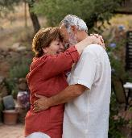


HUBUNGAN ANTARA SUAMI DAN ISTRI
“Hai isteri-isteri, tunduklah kepada suamimu, sebagaimana seharusnya di dalam Tuhan. Hai suami-suami, kasihilah isterimu dan janganlah berlaku kasar terhadap dia.” (Kolose 3:18-19)
Ditulis pada waktu yang sama, surat-surat Kolose dan Efesus berisi nasihat yang serupa (dan saling melengkapi) mengenai suami istri (Kol 3:18-19; Ef 5:21-33).
Istri harus tunduk kepada suami mereka (Kol 3:18; Ef 5:22-24).
Penundukan diri ini berada dalam kepatuhan timbal balik (Ef 5:21), dan haruslah “sebagaimana seharusnya di dalam Tuhan.”
Suami hendaknya mengasihi istri mereka (Kol 3:19; Ef 5:28)
Kasihilah mereka dengan kasih yang sama seperti Kristus mengasihi kita (Ef 5:25)
Mereka bertanggung jawab atas kesejahteraan mereka sendiri (Ef 5:29)
Janganlah bersikap “kasar” (jangan membuat mereka marah, jangan berperilaku kasar atau melakukan kekerasan, jangan bersikap tirani)
Kedua pasangan hendaknya bekerja sama sebagai tim, saling berkonsultasi, dan mengambil keputusan secara bulat, dengan suami sebagai pemimpin ideal keluarga. Masing-masing hendaknya selalu mengupayakan kesejahteraan pasangannya.

Slide 5

“Hendaklah masing-masing memberi kasih daripada menuntutnya. Pupuklah apa yang paling mulia dalam diri kalian, dan cepatlah mengenali kualitas baik satu sama lain. Kesadaran akan dihargai adalah dorongan dan kepuasan yang luar biasa. Simpati dan rasa hormat mendorong upaya untuk mencapai keunggulan, dan kasih itu sendiri meningkat seiring dengan dorongan menuju tujuan yang lebih mulia. […]
Istri harus menghormati suaminya. Suami harus mengasihi dan menghargai istrinya; dan sebagaimana sumpah pernikahan mereka menyatukan mereka sebagai satu, demikian pula iman mereka kepada Kristus seharusnya menjadikan mereka satu di dalam Dia. Apa yang lebih menyenangkan bagi Allah daripada melihat mereka yang memasuki hubungan pernikahan berusaha bersama untuk belajar tentang Yesus dan semakin dipenuhi dengan Roh-Nya?”
EGW (The Christian Home, pp. 107, 114)

Slide 6




HUBUNGAN ANTARA ORANG TUA DAN ANAK
“Hai anak-anak, taatilah orang tuamu dalam segala hal, karena itulah yang indah di dalam Tuhan. Hai bapa-bapa, janganlah sakiti hati anakmu, supaya jangan tawar hatinya. (Kolose 3:20-21)
Dalam masyarakat saat ini, kata “orang tua” harus diterapkan baik pada keluarga dengan pernihan yang utuh maupun keluarga dengan orang tua tunggal. Menurut Paulus, hubungan yang sehat bukan semata-mata tanggung jawab orang tua, tetapi juga anak-anak itu sendiri.
Tanggung jawab anak laki-laki dan perempuan (Kol 3:20; Ef 6:1-3)
Ketaatan anak bukanlah pilihan
Ketaatan ini didasarkan pada perintah keempat
Selain itu, ketaatan memiliki upahnya sendiri
Tanggung Jawab Orang Tua (Kol 3:21; Ef 6:4)
Didiklah mereka tanpa membuat mereka jengkel atau tersinggung, supaya mereka tidak menjadi tawar hati
Jangan membangkitkan kemarahan mereka dengan bersikap tidak sabar atau sewenang-wenang
Didiklah mereka dalam jalan-jalan Allah (Ul. 6:6-7; Ams. 22:6)
Ibadah keluarga pagi dan/atau sore penting bagi anak-anak kita untuk belajar tentang Allah dan membuat keputusan untuk hidup kekal. Dan jangan lupa bahwa teladan kita adalah pendidik terbaik bagi anak-anak kita.

Slide 7

“Para orang tua, biarkan anak-anak Anda melihat bahwa Anda mengasihi mereka dan akan melakukan segala daya upaya untuk membuat mereka bahagia. Jika Anda melakukannya, batasan-batasan yang Anda tetapkan akan memiliki pengaruh yang jauh lebih besar dalam pikiran mereka yang masih muda. Bimbinglah anak-anak Anda dengan kelembutan dan kasih sayang, ingatlah bahwa “malaikat-malaikat mereka selalu memandang wajah Bapa-Ku yang di surga.” Jika Anda ingin para malaikat melakukan pekerjaan yang diberikan Allah kepada mereka untuk anak-anak Anda, bekerjalah bersama mereka dengan melakukan bagian Anda.”
EGW (The Christian Home, p. 193)

Slide 8



HUBUNGAN ANTARA ATASAN DAN PEKERJA
“Hai hamba-hamba, taatilah tuanmu yang di dunia ini dalam segala hal, jangan hanya di hadapan mereka saja untuk menyenangkan mereka, melainkan dengan tulus hati karena takut akan Tuhan.” (Kolose 3:22)
Hubungan perbudakan yang ada pada zaman Paulus tidak banyak hubungannya dengan jenis perbudakan yang, sayangnya, masih ada hingga saat ini. Oleh karena itu, kita harus memahami nasihat ini dalam konteks hubungan atasan/bawahan.
Sikap bawahan (Kol 3:22-25; Ef 6:5-8)
Selalu lakukan yang terbaik, meskipun tidak ada yang memperhatikan
Berusahalah untuk mencapai keunggulan dalam pekerjaan Anda, seolah-olah Anda melakukannya untuk Tuhan
Terimalah teguran jika memang benar
Kerja keras akan membuahkan hasil
Atasan yang buruk tidak membebaskan kita dari sikap tunduk (1Pet 2:18)
Sikap atasan (Kol 4:1; Ef 6:9)
Memimpin dengan keadilan dan kebenaran
Jangan menggunakan ancaman atau tuntutan yang sewenang-wenang
Setiap atasan memiliki Atasan yang lebih tinggi, kepada-Nya ia akan bertanggung jawab
Kita semua, atasan atau bawahan, adalah hamba (budak) Kristus, karena kita melayani Dia.

Slide 9

“Bukanlah pekerjaan rasul itu untuk menggulingkan sewenang-wenang atau mengubah dengan tiba-tiba peraturan yang berlaku dalam masyarakat. Mencoba hal ini berarti menghalangi pekerjaan Injil. Tetapi ia mengajarkan prinsip-prinsip yang menjadi pukulan yang paling mendasar terhadap perbudakan, yang jika dijalankan dengan sebenarnya, sungguh-sungguh akan merusak seluruh sistem ini. […]
Kekristenan menjadikan ikatan yang kuat dari persekutuan antara tuan dan hamba, raja dan warga negaranya, pelayan Injil dan orang berdosa yang rendah yang telah mendapatkan dalam Kristus penyucian dari dosa. Mereka telah dibasuh dalam darah yang sama, dipercepat dengan Roh yang sama; dan mereka telah dipersatukan dalam darah Yesus Kristus.”
EGW (The Acts of the Apostles, p. 460)

Slide 10


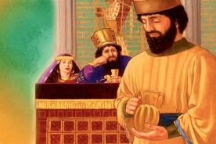
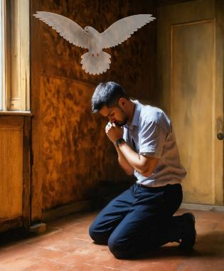
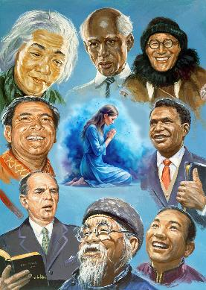
HUBUNGAN DI DALAM GEREJA
“Bertekunlah dalam doa dan dalam pada itu berjaga-jagalah sambil mengucap syukur.” (Kolose 4:2)
Kita didorong untuk “saling mendoakan” karena “Doa orang yang benar, bila dengan yakin didoakan, sangat besar kuasanya.” (Yakobus 5:16).
Selain doa pagi dan sore, Paulus menyarankan agar kita berdoa setiap waktu (Kolose 4:2; Efesus 6:18; 1 Tesalonika 5:17). Sama seperti Nehemia berdoa dalam hati di hadapan raja (Nehemia 2:4), kita memiliki hak istimewa untuk berdoa di tempat atau situasi apa pun.
Lebih lanjut, kita memiliki jaminan bahwa Roh Kudus akan mengubah doa kita sehingga menjadi efektif (Roma 8:26).
Paulus juga menyampaikan permohonan khusus agar mendoakan mereka yang memberitakan Injil (Kolose 4:3-4; Efesus 6:19). Tidak masalah apakah pengkhotbah itu memiliki sedikit atau banyak pengalaman dalam penginjilan; tidak seorang pun yang cukup mampu untuk pekerjaan ini. Paulus sendiri bukan hanya berdoa, tetapi juga meminta saudara-saudara untuk mendoakannya agar kata-kata yang ia sampaikan menjadi tepat.

Slide 11

“Dalam setiap upaya di setiap tempat di mana kebenaran diperkenalkan, diperlukan berbagai pikiran, berbagai karunia, berbagai rencana dan metode pekerjaan yang dipersatukan Semua harus menjadikannya sebagai suatu kebiasaan untuk saling berunding bersama dan berdoa bersama. Kristus berkata, “Jika dua orang dari padamu di dunia ini sepakat meminta apa pun juga, permintaan mereka itu akan dikabulkan oleh Bapa-Ku yang di sorga.” (Matius 18:19)”
EGW (Selected Messages, vol. 3, p. 24)

Slide 12

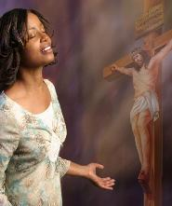
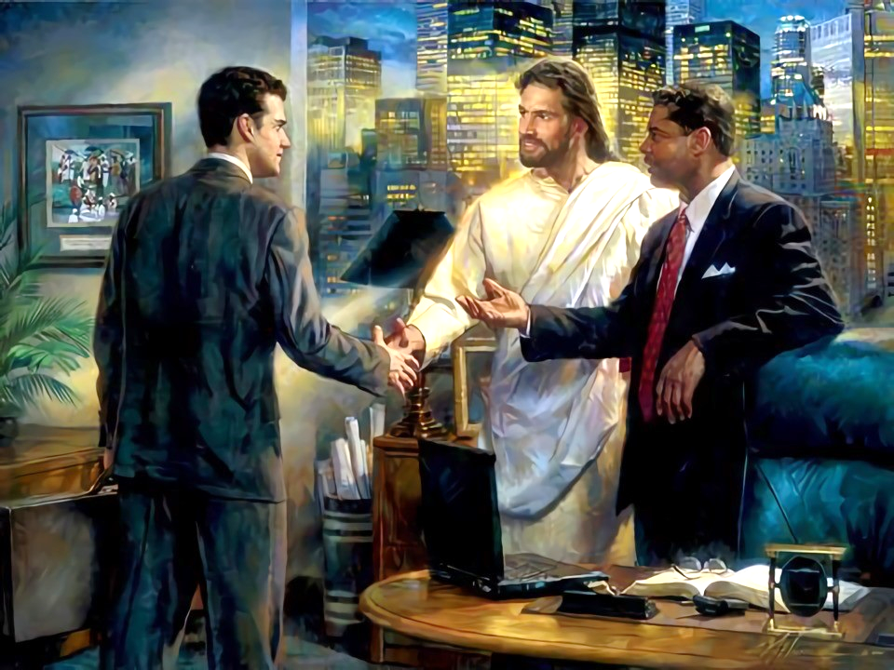
HUBUNGAN DENGAN ORANG TIDAK PERCAYA
“Hiduplah dengan penuh hikmat terhadap orang-orang luar, pergunakanlah waktu yang ada.” (Kolose 4:5)
Kita memiliki keuntungan besar: kita telah mengetahui apa yang Yesus lakukan bagi kita; kita telah menerimanya; dan kita memiliki jaminan keselamatan.
Kita mengetahui hal ini karena seseorang telah memberitahukannya kepada kita. Demikian juga, kita harus membagikannya kepada orang lain. Bagaimana Paulus mengatakan bahwa kita harus berhubungan dengan “orang luar,” yaitu mereka yang belum mengenal Yesus (Kol 4:5-6)?
Dengan hikmat
Kita memerlukan “hikmat yang datang dari surga” (Yakobus 3:17) dalam hubungan kita dengan mereka yang belum mengenal Yesus.
Dengan perkataan yang baik
Perkataan kita harus selalu sopan agar mereka mau mendengarkan kita dengan senang hati.
Dengan perkataan yang “tidak hambar”
Percakapan harus tepat dan disesuaikan dengan pribadi serta lingkungan disekitar mereka.
Menjawab setiap orang dengan tepat
Karena setiap orang berbeda, Roh Kudus akan menuntun kita untuk mengetahui bagaimana harus merespons pada setiap kesempatan.

Slide 13

“Kesopanan sejati yang dipadukan dengan kebenaran dan keadilan menjadikan hidup bukan hanya berguna tetapi juga indah dan harum. Perkataan yang baik, raut wajah yang menyenangkan, wajah yang ceria, dan wajah yang ceria memberikan daya tarik bagi orang Kristen sehingga pengaruhnya hampir tidak dapat ditolak. Dalam melupakan diri sendiri, dalam terang, kedamaian, dan kebahagiaan yang terus-menerus ia bagikan kepada orang lain, ia menemukan sukacita yang sejati.
Marilah kita melupakan diri sendiri, selalu berjaga-jaga untuk menguatkan orang lain, meringankan beban mereka melalui tindakan kebaikan yang lembut dan perbuatan kasih yang tidak mementingkan diri sendiri.”
EGW (In Heavenly Places, June 22)

